Slide 1
Android Studio程式設計
單元08 使用照相機 (Part I)
參考來源：http://www.codedata.com.tw/mobile/android-tutorial-the-4th-class-1-camera-microphone/

Slide 2
教學目標
使用Android系統之照相機功能。
存取手機資料夾。

Slide 3
學習目標
學習照相機之相關程式。
學習透過Android手機存取圖庫。
練習使用實機測試照相機程式。

Slide 4
使用Android系統之照相機功能

Slide 5
簡介
Android系統內建的API與元件，可讓使用者拍攝照片與錄影，並且把照片或影片檔案儲存在指定的位置。

Slide 6
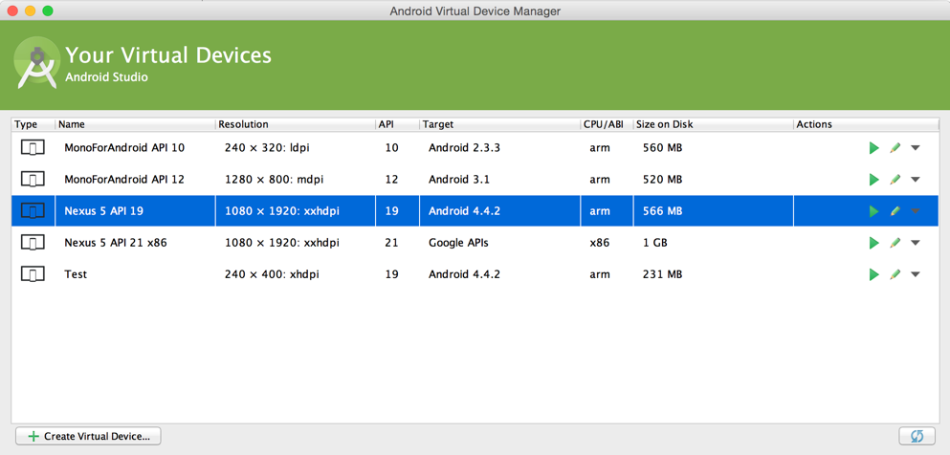
準備工作
設定Android模擬裝置的相機功能
選擇功能表「Tools -> Android -> AVD Manager」。
選擇裝置，並點選其編輯圖示。

Slide 7
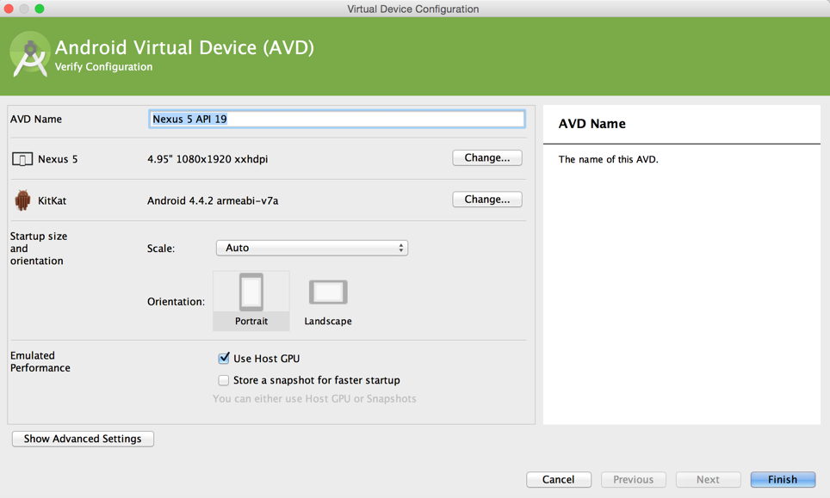
準備工作
在模擬裝置編輯視窗選擇「Show Advanced Settings」

Slide 8
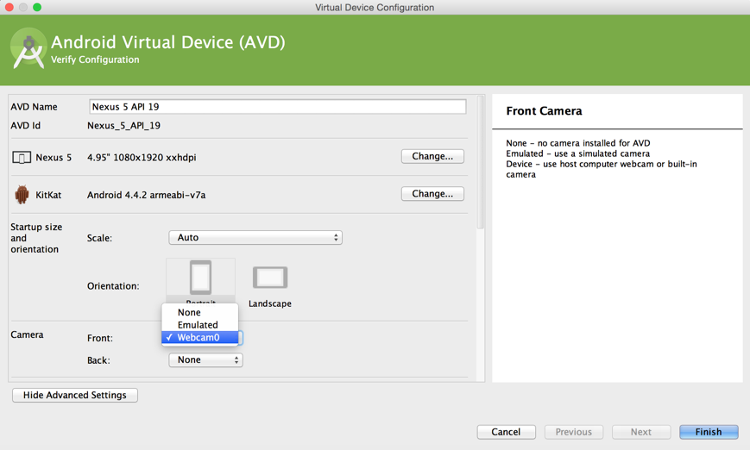
選擇模擬裝置相機
註：在「Front」與「Back」選擇「Emulated」。

Slide 9
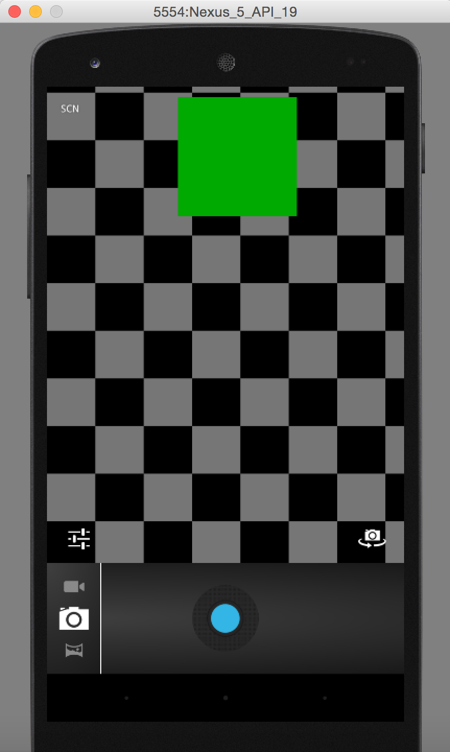
測試
開啟該模擬裝置，請啟動照相應用程式，查看執行的畫面。

Slide 10
專案實作
設計一個簡易的App取得影像，取得方式有二：
可透過拍照
可從手機的圖庫中選取

Slide 11
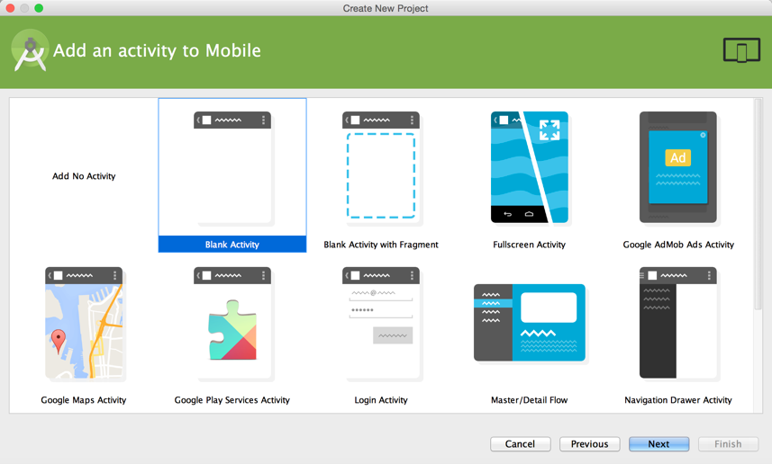
專案流程設計
步驟1：
建立專案，專案類型請選擇「Blank Activity」

Slide 12
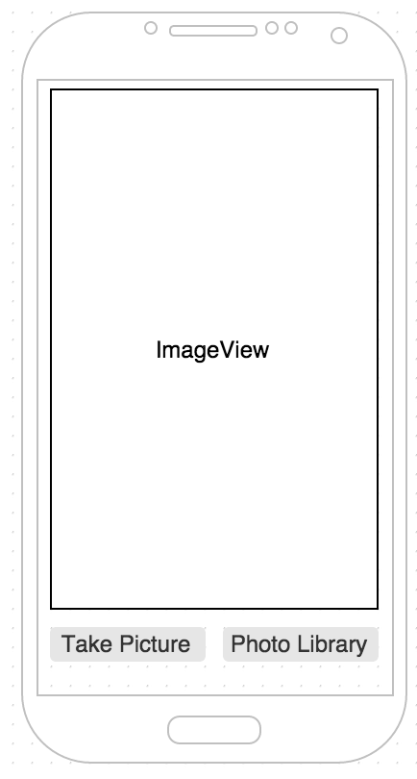
專案流程設計
步驟2：
介面設計
依據左圖來設計介面，包括
一個ImageView
兩個Button

Slide 13
專案流程設計
步驟3：授權設定
要執行拍照的功能，裝置必須有攝錄鏡頭，同時可能需要儲存照片檔案到外部儲存設備，因此需要在應用程式設定檔中加入授權設定。
請在設定檔中加入以下設定：
<uses-feature android:name=“android.hardware.camera” />
<uses-permission android:name="android.permission.WRITE_EXTERNAL_STORAGE" />

Slide 14
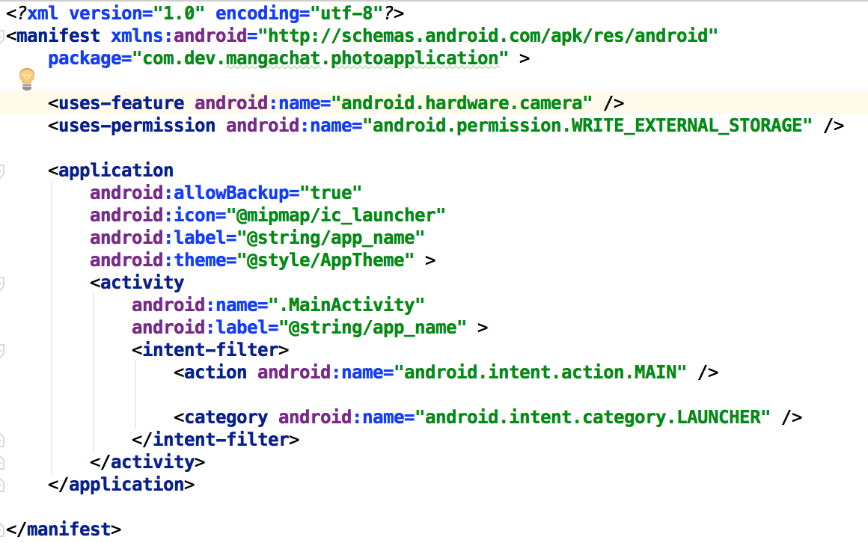
授權設定
開啟「app->manifests」
加入以下色塊中標示的位置

Slide 15
撰寫程式
加入需要的成員變數
開啟相機元件執行拍照功能
檔案儲存與讀取

Slide 16
加入需要的成員變數
請於主要的活動（MainActivity）類別中加入以下成員變數：
宣告TAKE_PICTURE以作為執行相機拍照功能時的回傳代碼。
filename用來暫存檔名之用。
private ImageView picture;
static int TAKE_PICTURE = 1;
private String filename;

Slide 17
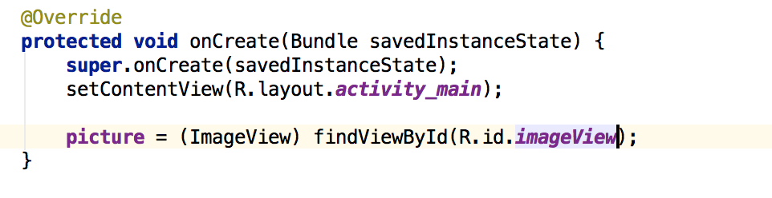
初始化
請在主要活動的onCreate函式中加入以下初始化的內容：

Slide 18
開啟相機元件執行拍照功能
請於主要的活動（MainActivity）中加入以下函式用以啟用拍照功能。
將在此函式指定給「Take Picture」按鈕的onClick事件
public void takePicture(View v) {
// 啟動相機元件用的Intent物件
Intent intentCamera = new Intent(MediaStore.ACTION_IMAGE_CAPTURE);
startActivityForResult(intentCamera, TAKE_PICTURE);
}

Slide 19
Intent說明
Intent（意圖）的作用與事件(event)很像，但它講求的是當一事件發生時，便直接將該事件轉送（forward）給應用程式，由應用程式決定處理方式。
「MediaStore.ACTION_IMAGE_CAPTURE」為系統預設的Action名稱變數。
Intent intentCamera = new Intent(MediaStore.ACTION_IMAGE_CAPTURE);

Slide 20
startActivityForResult說明
想切換新的Activity的時候，最常用的兩個函式就是startActivity跟startActivityForResult。
其中，startActivityForResult帶一個參數requestCode，目的是為了讓活動的onActivityResult能夠辨別是哪個Activity所回傳的資料。

Slide 21
擷取活動回傳資訊
請將以下函式加入MainActivity之中：
@Override
protected void onActivityResult(int requestCode, int resultCode, Intent data) {
super.onActivityResult(requestCode, resultCode, data);
if (requestCode == TAKE_PICTURE) {
Toast.makeText(this, "相機已關閉", 0).show();
}
}

Slide 22
測試
請編譯程式並在模擬器中測試
看看在點選按鍵之後，是否有切換到照相機的拍照畫面？
請連接手機，看看在實機測試的效果。

Slide 23
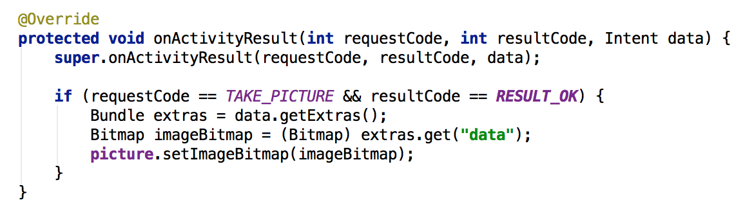
修改onActivityResult函式

Slide 24
檔案儲存與讀取

Slide 25
檢視程式碼
擷取的影像必須先儲存至裝置，才能進一步讀出
在處理檔案儲存的問題時，建議發展一個專門的類別來操作，以方便程式模組化。

Slide 26
撰寫FileUtil類別
請在專案的資料夾上右按滑鼠，選擇「New->Java Class」
請將類別名稱設定為「FileUtil」
類別架構如下：
public class FileUtil {
public final String APP_DIR = "androidtest";
public static boolean isExternalStorageWritable() { }
public static boolean isExternalStorageReadable() { }
public static File getPublicAlbumStorageDir(String albumName) { }
public static File getExternalStorageDir(String dir) { }
public static String getUniqueFileName() { }
}

Slide 27
檢查外部裝置是否可以寫入
Environment.getExternalStorageState()
可藉此取得目前手機SD記憶卡的狀態
Environment的命名空間：android.os.Environment
public static boolean isExternalStorageWritable() {
// 取得目前外部儲存設備的狀態
String state = Environment.getExternalStorageState();
// 判斷是否可寫入
if (Environment.MEDIA_MOUNTED.equals(state)) {
return true;
}
return false;
}

Slide 28
檢查外部裝置是否可以讀取
public static boolean isExternalStorageReadable() {
// 取得目前外部儲存設備的狀態
String state = Environment.getExternalStorageState();
// 判斷是否可讀取
if (Environment.MEDIA_MOUNTED.equals(state) ||
Environment.MEDIA_MOUNTED_READ_ONLY.equals(state)) {
return true;
}
return false;
}

Slide 29
建立並取得公用相簿路徑
Environment.DIRECTORY_PICTURES代表系統預設的圖片資料夾名稱
public static File getPublicAlbumStorageDir(String albumName) {
// 取得應用程式專用的照片路徑
File pictures = Environment.getExternalStoragePublicDirectory(
Environment.DIRECTORY_PICTURES); // 準備在照片路徑下建立一個指定的路徑
File file = new File(pictures, albumName);
if (!file.mkdirs()) { // 如果建立路徑不成功
Log.e(“getAlbumStorageDir”, “Directory not created”);
}
return file;
}

Slide 30
File類別
java.io.File
功能
可表示一個檔案或資料夾的路徑
透過此類別可進行檔案相關功能的操作

Slide 31
建立並取得應用相簿路徑
Environment.DIRECTORY_PICTURES代表系統預設的圖片資料夾名稱
public static File getAlbumStorageDir(Context context, String albumName) {
// 取得應用程式專用的照片路徑
File pictures = context. getExternalFilesDir(
Environment.DIRECTORY_PICTURES); // 準備在照片路徑下建立一個指定的路徑
File file = new File(pictures, albumName);
if (!file.mkdirs()) { // 如果建立路徑不成功
Log.e("getAlbumStorageDir", "Directory not created");
}
return file;
}

Slide 32
建立並取得外部裝置儲存路徑
public static File getExternalStorageDir(String dir) {
File result = new File(Environment.getExternalStorageDirectory(), dir);
if (!isExternalStorageWritable()) {
return null;
}
if (!result.exists() && !result.mkdirs()) {
return null;
}
return result;
}

Slide 33
取得唯一的檔案名稱
public static String getUniqueFileName() {
// 使用年月日_時分秒格式為檔案名稱
SimpleDateFormat sdf = new SimpleDateFormat("yyyyMMdd_HHmmss");
return sdf.format(new Date());
}

Slide 34
實作練習

